Slide 1

Grupo D: Mario Belén, Enrique Sánchez, Sergio cruz y Mireya Funke.

Slide 2





Concepto
VS
VS
VS
Player 1
Player 4
Player 2
Player 3

Slide 3



Características principales y género
+
+
Minijuegos + plataformas

Slide 4
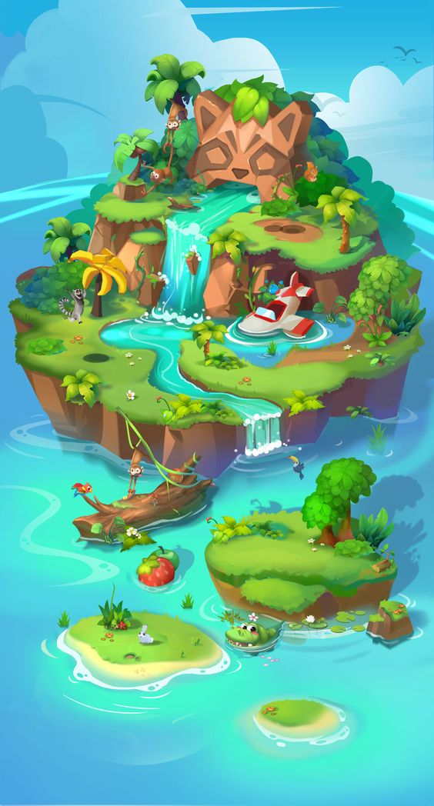

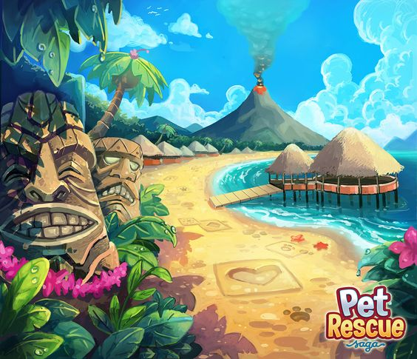


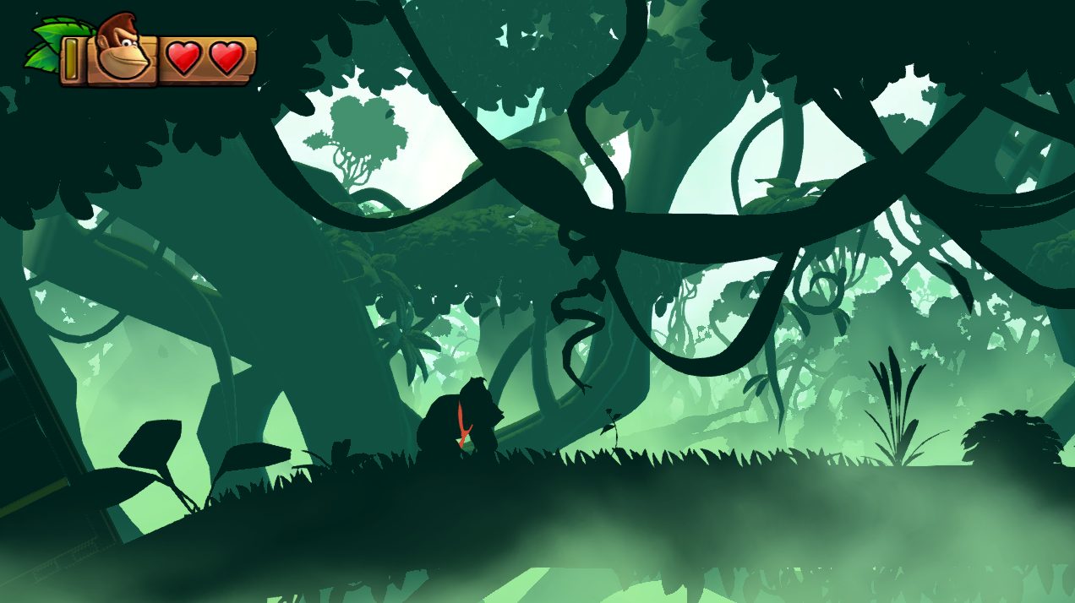
Estilo visual

Slide 5
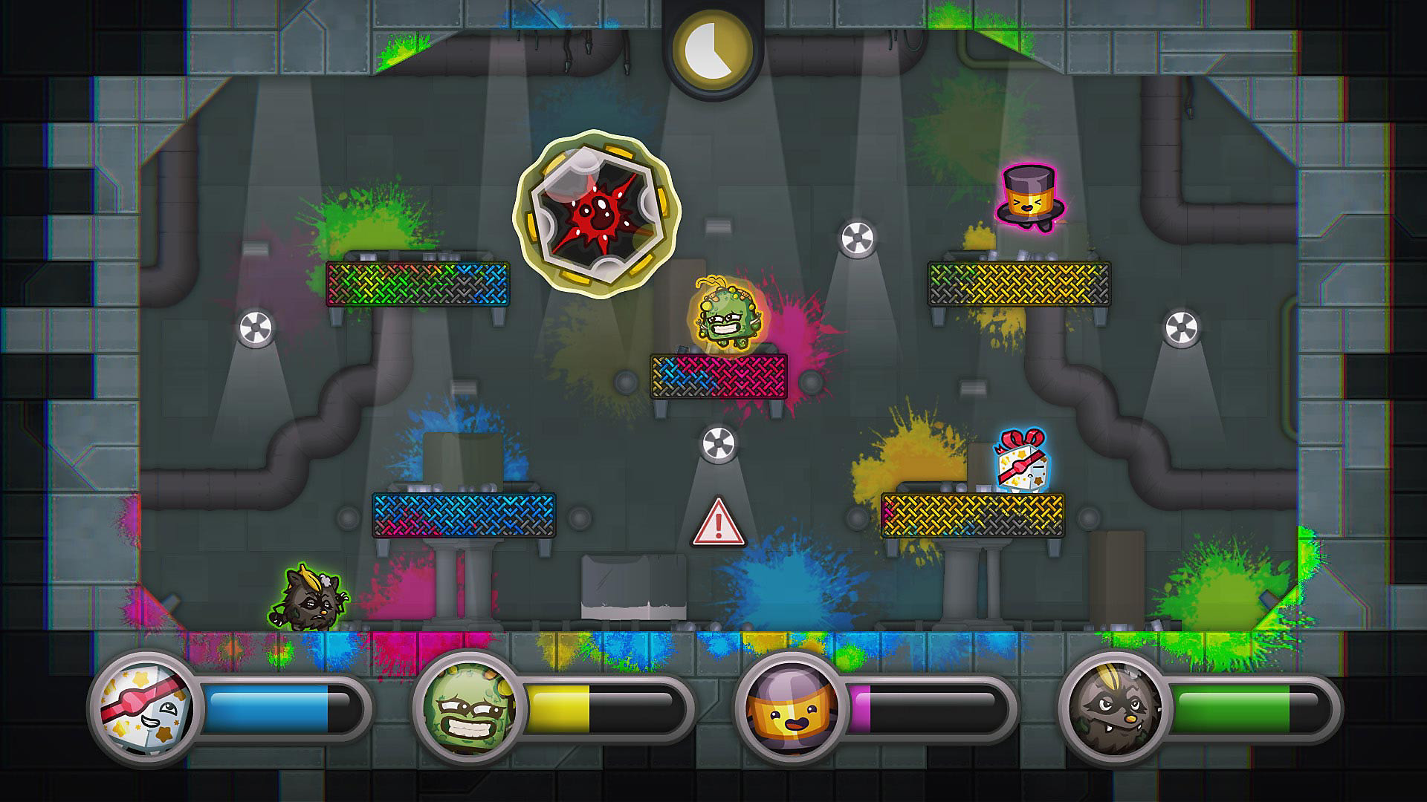



Jugabilidad
Movimiento de los personajes a través de las plataformas del escenario.
Los objetivos cambian dependiendo del minijuego. Ejemplo lvl 1 → “HOT MANGO”

Slide 6
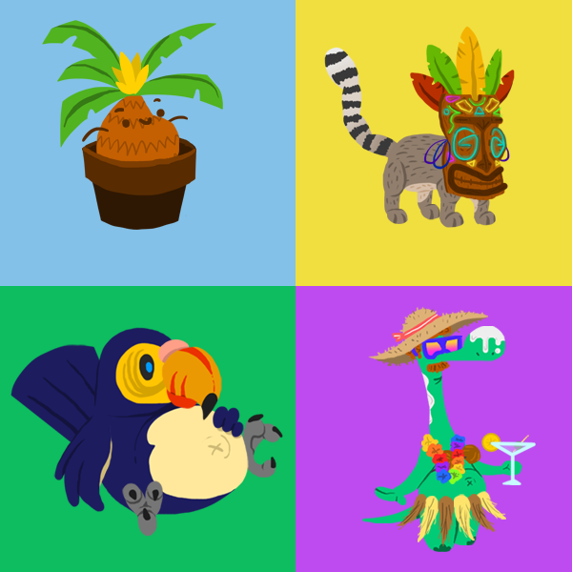
Personajes
Lémur:
Tendrá una aceleración y velocidad máxima superior al resto de personajes
Palmera:
Caer de forma rápida cuando al jugador le interese
Tucán:
Dar saltos mucho mayores a los del resto
Dinosaurio:
Tiene una esquiva

Slide 7
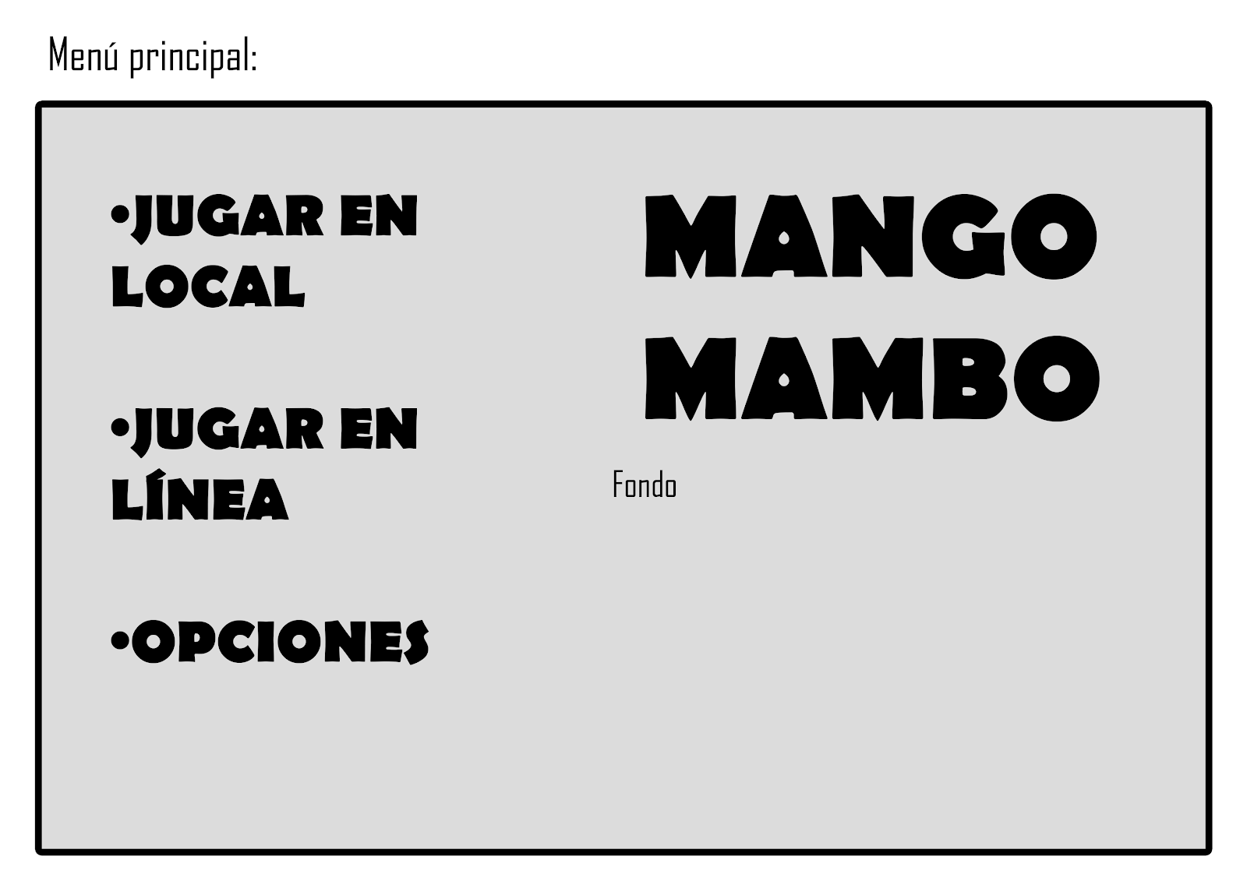
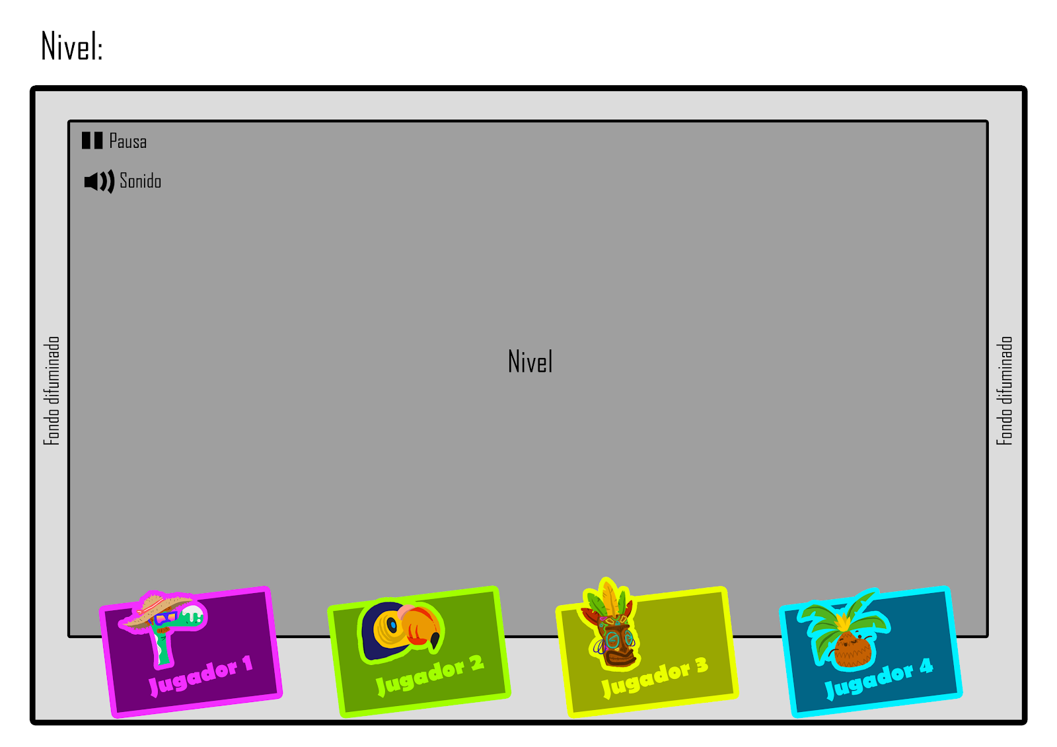
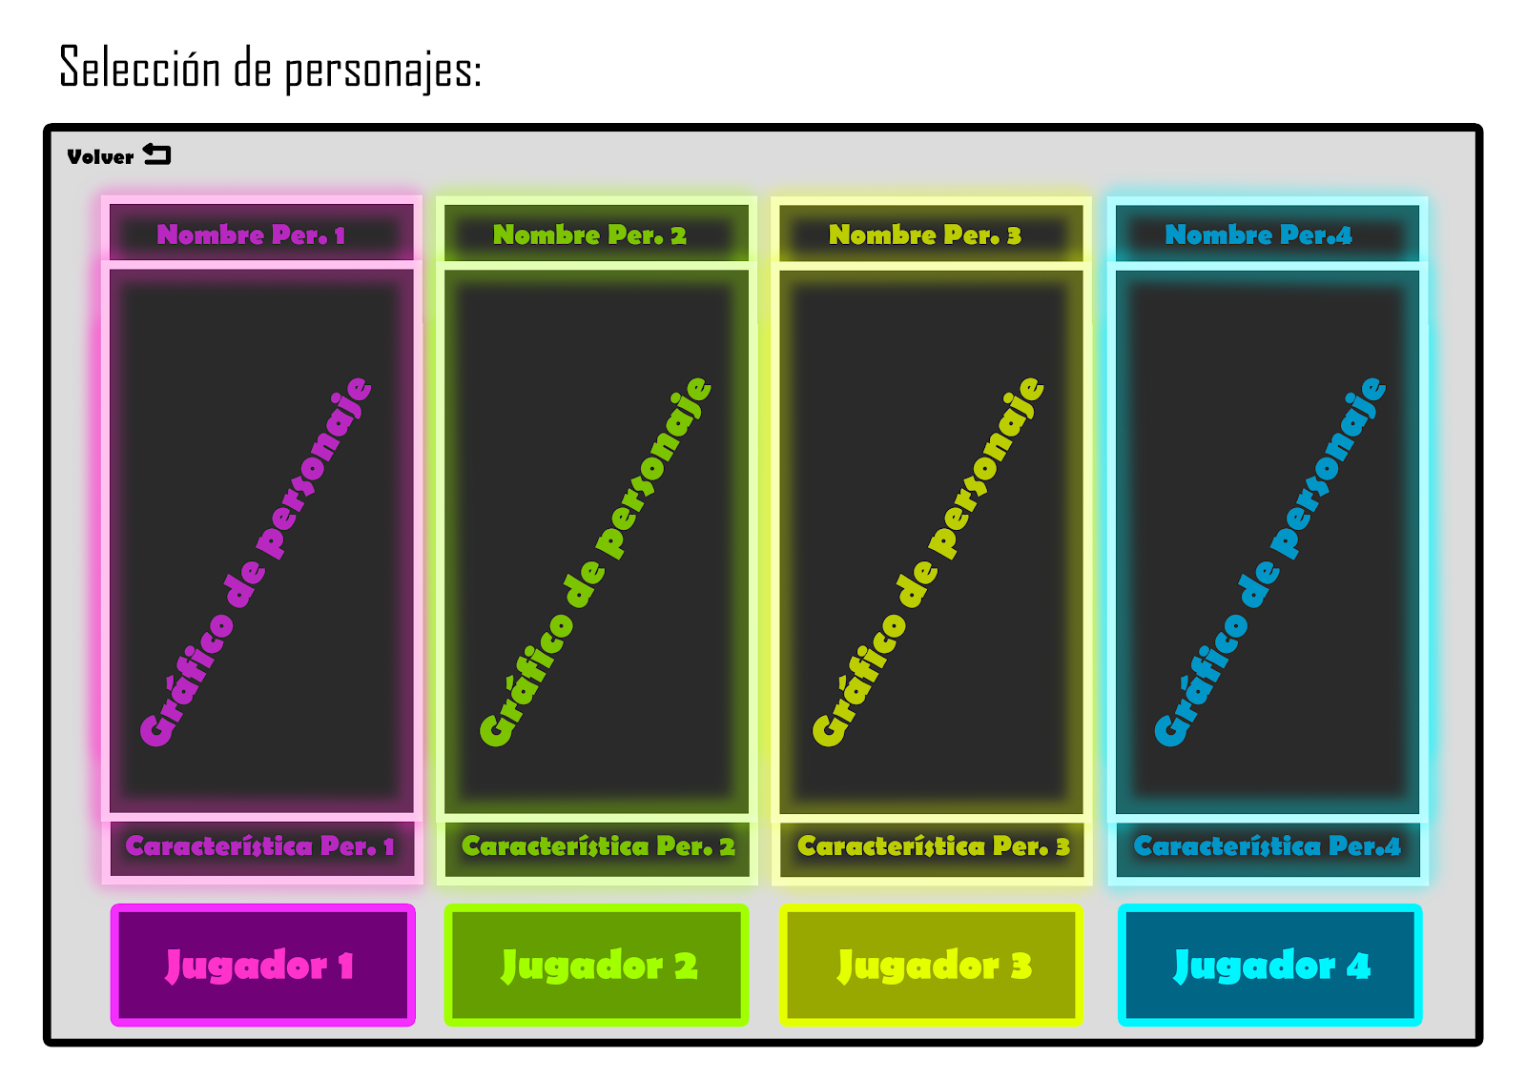
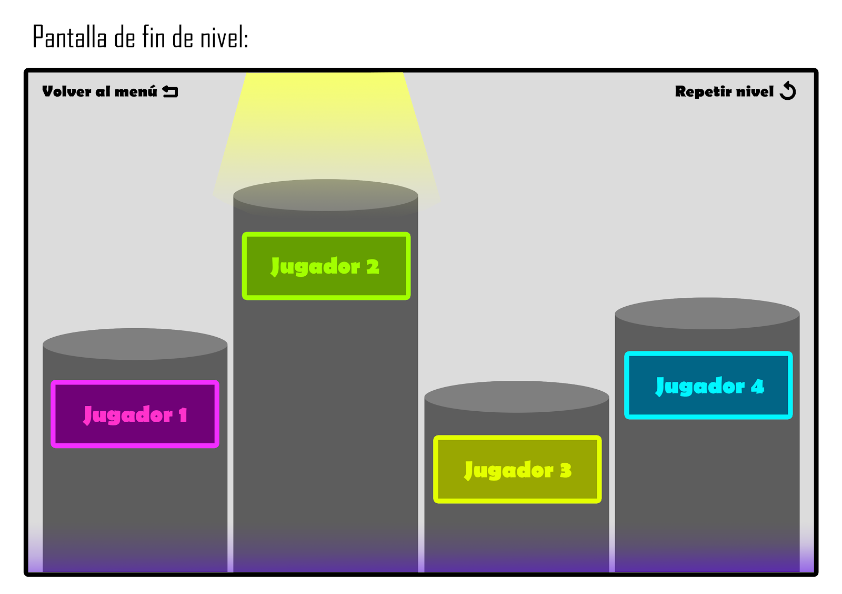
Interfaz

Slide 8


Slide 9
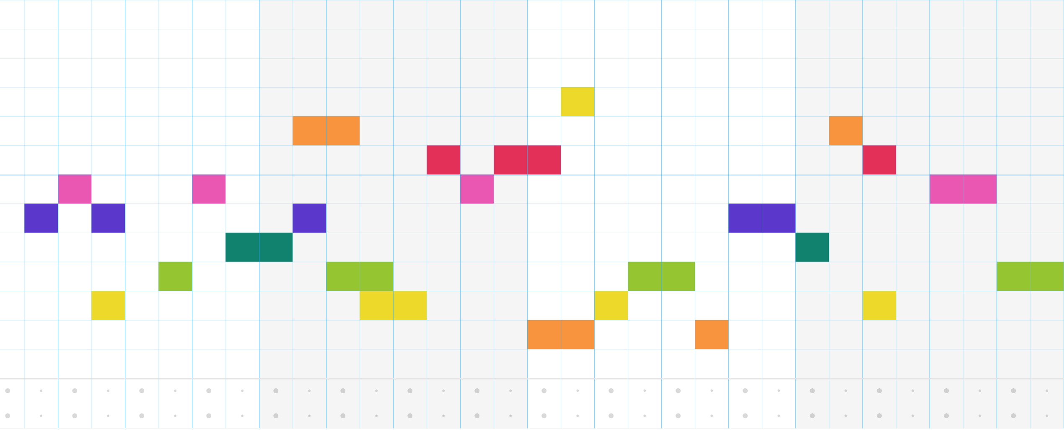

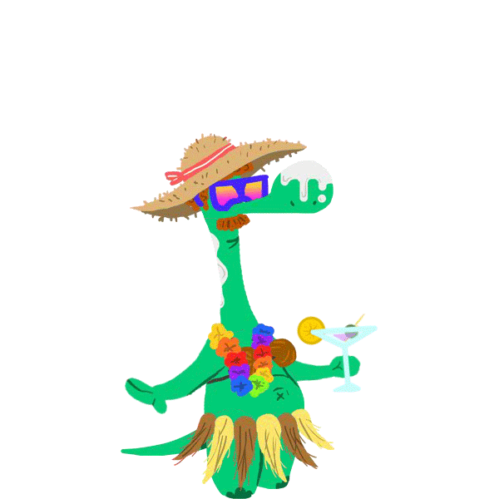
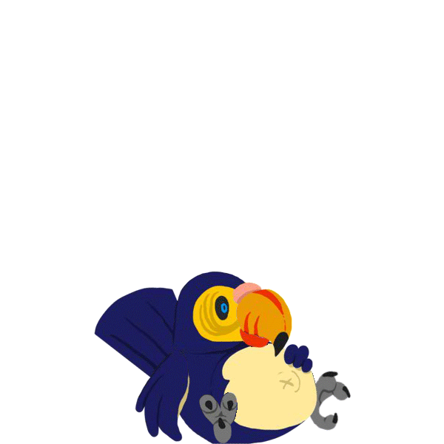

Extras

